Slide 1
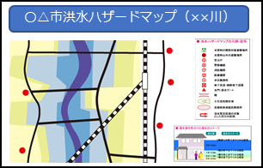
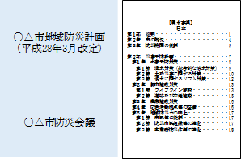
～●●市からのお知らせです～
水害や土砂災害から命を守るために！ ～社会福祉施設など災害時要配慮者利用施設の管理者の皆様へ～
ステップ
①
施設の立地場所には、どのような危険があるのか確認しましょう。
●●市が作成しているハザードマップや地域防災計画を見て、河川が氾濫した場合には何ｍ浸水してしまうのか、土砂災害が起こりやすい場所ではないか等、施設の立地場所には、どのような危険があるのか確認しましょう。
●●市が指定している避難場所^{※１}を確認し、そこまでの経路や移動手段について計画しておきましょう。
ホームページ等で危険性や避難場所の
確認ができない場合は、●●●まで
お問い合わせください。（裏面）
ステップ
②
※１ 災害種別ごとに異なりますので、ご注意ください。
●●市から発令される避難情報^{※２}について確認しましょう。
●●市から発令される避難情報には、以下のものがあります^{※３} 。
社会福祉施設などでは、自力避難が困難な方も多く利用されており、避難に時間を要することから、「避難準備情報」が発令されたら、避難を開始してください^{※４}。
避難準備情報
避難勧告
避難指示
避難勧告や避難指示を発令すること
が予想される場合
災害による被害が予想され、人的被害が
発生する可能性が高まった場合
災害が発生するなど状況がさらに悪化し、
人的被害の危険性が非常に高まった場合
※２ 避難情報の入手方法については、裏面をご確認ください。
ステップ
③
※３ 必ずしも、この順番で発令されるとは限らないので、ご注意ください。
※４ 「避難準備情報」等が発令されていなくても、身の危険を感じる場合は避難を開始してください。
もしもの時に備えて考えておきましょう。
例えば、以下のような状況も考えられることから、緊急的な対応について、事前に考えておきましょう。
例１：大雨等により、避難場所までの移動が危険と思われる場合は、近くのより安全と
思われる建物（最上階が浸水しない建物、川沿いでない建物等）に移動しましょう。
例２：外出すら危険と思われる場合は、施設内のより安全と思われる部屋（上層階の部
屋、山からできるだけ離れた部屋）に移動しましょう。

Slide 2

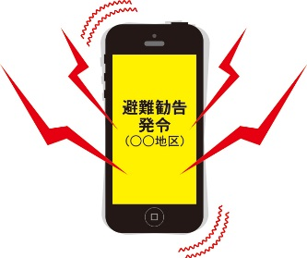

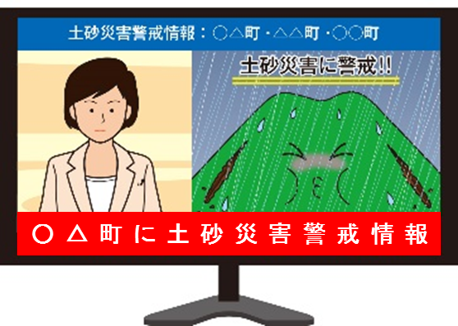
参考
避難に関する防災情報の入手方法について
●●市からの防災情報
●●市の防災ウェブサイト
http://www.●●●●●●
●●市内の防災情報について掲載しています。
なお、電子メールによる防災情報の配信サービスも行って
おりますので、この機会にご登録ください。
＜登録方法＞
防災無線や広報車等
防災無線や広報車等を使用し、情報をお伝えしています。
その他の機関からの防災情報
●●県の防災ウェブサイト
http://www.●●●●●●
●●県内の防災情報について掲載しています。
気象庁ホームページ
http://www.jma.go.jp
警報・注意報、台風情報、解析雨量など、気象庁が発表して
いる防災気象情報を掲載しています。
国土交通省防災情報提供センター
http://www.mlit.go.jp/saigai/bosaijoho/
警報・注意報、気象情報、河川情報、降水ナウキャスト等を
掲載しています。
テレビ
ニュースや天気予報番組だけでなく、データ放送では、気象
情報や防災情報について常時放送しております。
【お問い合わせ先】 ●●市役所 ●●課 ●●係 電話：●●●－ ●●●－ ●●●
（●●県庁 ●●課 ●●係 電話：●●●－ ●●●－ ●●●）

